Slide 1
Analisi di Microarray in R

Slide 2
Bioconductor

Slide 3
Bioconductor
È un progetto open source per l’analisi e la comprensione di dati genomici.
Iniziato nel 2001. Il team ha sede al Fred Hutchinson Cancer Research Center.
Gli strumenti presenti in Bioconductor sono principalmente sviluppati in R.
Ci sono almeno due release ogni anno.
Sito di riferimento:
https://www.bioconductor.org/

Slide 4
Obiettivi
Fornire l’accesso a strumenti statistici e grafici per l’analisi di dati genomici.
Facilitare l’integrazione dei metadati biologici nell’analisi dei dati sperimentali
Dati di letteratura, annotazioni,…
Fornire un ambiente di sviluppo semplice, estensibile, scalabile e interoperabile
Fornire documentazione di alta qualità e risultati riproducibili.
Fornire gli strumenti necessari per apprendere le metodologie computazionali e statistiche per l’analisi di dati genomici.

Slide 5
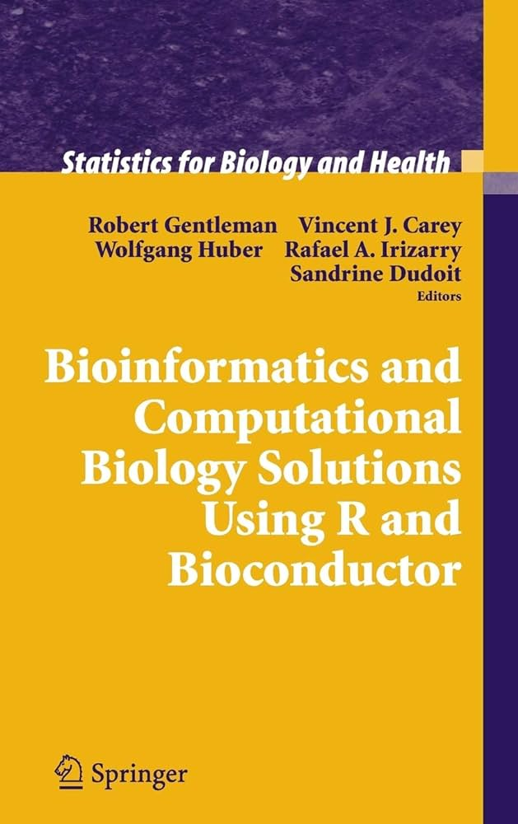
Un libro di testo su Bioconductor
Bioconductor http://www.bioconductor.org/
Book:

Slide 6
Le librerie Bioconductor che vedremo
Affy: analisi di microarray Affymetrix;
Biobase: contiene le strutture dati per rappresentare dati genomici, tra cui le matrici di espressione;
AnnotationDbi: interrogazione di database di annotazione;
Librerie di annotazione (panoramica);
marray: analisi di microarray cDNA (two-colors microarray);
GEOquery: interrogazione del database GEO.
limma: analisi differenziale delle espressioni

Slide 7
Affy
Analisi Microarray Affymetrix

Slide 8
affy
affy è un ambiente estensibile e interattivo per l’analisi dei microarray prodotti dalla Affymetrix.
Il pacchetto include diverse tecniche per estrarre valori di espressione a partire dai dati RAW prodotti dalla strumentazione per la lettura del microarray.
Il pacchetto include, oltre a funzioni per l’estrazione delle espressioni, strumenti per il controllo della qualità, valutazione della degradazione dei campioni e procedure per la valutazione del background.

Slide 9
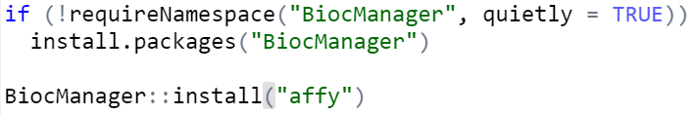
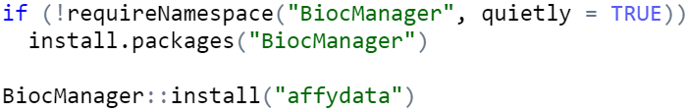
Installazione
Ai fini dell’esercitazione, utilizziamo anche il package affydata che contiene microarray reali di esempio ottenuti usando la tecnologia Affymetrix

Slide 10
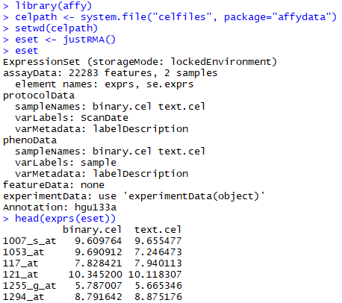
Estrazione espressioni - Workflow di base

Slide 11
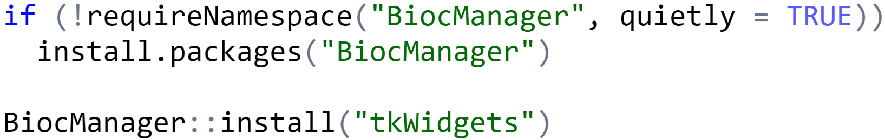
Estrazione espressioni – Workflow di base interattivo
E’ possibile selezionare in maniera interattiva (tramite apertura di una finestra) i file .CEL da caricare;
Per fare questo occorre installare il pacchetto aggiuntivo tkWidgets:

Slide 12
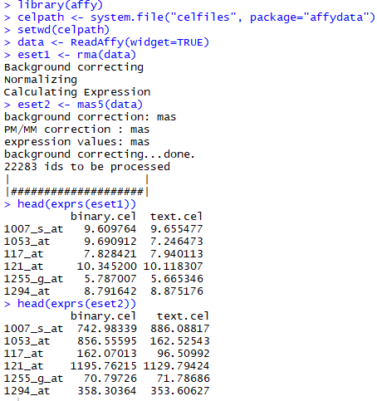
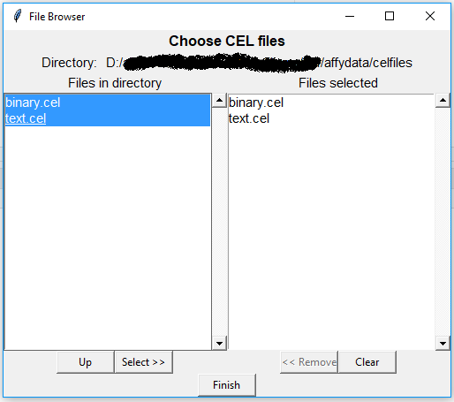
Estrazione espressioni - Workflow di base interattivo

Slide 13
RMA e MAS 5
Sono le due tecniche più usate per estrarre i livelli di espressione delle probes da dati Affymetrix
Non c’è un parere uniforme su quale tecnica sia migliore.
La più usata è RMA.
Le principali differenze sono:
MAS5 normalizza ogni array indipendentemente e in sequenza mentre RMA normalizza tutti gli array assieme per valutare eventuali effetti batch.
MAS5 usa le probe che non possono essere mappate ad alcun gene come ulteriore background nel calcolo del valore medio mentre RMA non li usa perché le intensità potrebbero essere troppo elevate.
RMA restituisce valori in log2 mentre MAS5 no (quindi con MAS5 i valori non sono direttamente confrontabili).

Slide 14
Estrazione espressioni – Metodo avanzato
rma() e mas5() implementano gli algoritmi RMA e MAS5 che effettuano tre operazioni:
Correzione del background;
Normalizzazione;
Estrazione finale dei valori di espressione
Ogni operazione è effettuata usando una metodologia ben precisa.
Ad esempio la normalizzazione può essere fatta sottraendo la media o mediante calcolo dei quantili;
Questi metodi non consentono di modificare le metodologie usate per correggere, normalizzare o estrarre le espressioni.
Per una maggiore personalizzazione, occorre il metodo expresso().

Slide 15
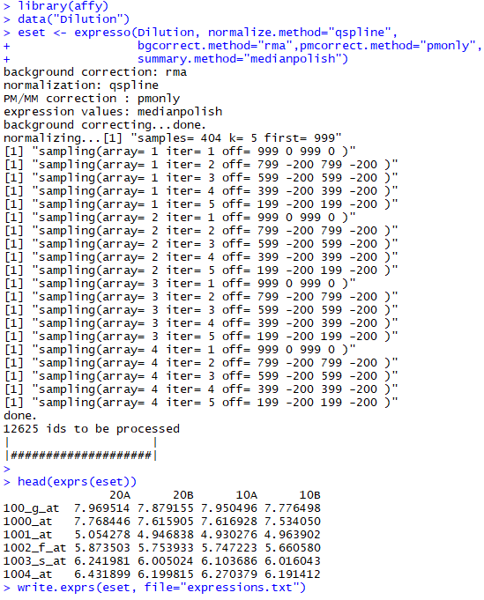
Expresso
Metodo di normalizzazione:
quantiles: normalizza gli array per avere la stessa distribuzione empirica
constant: sottrae la media da ogni array
qspline: usa una spline per approssimare i dati
Correzione rispetto al background:
rma: distribuzione empirica dei valori di intensità per tutti gli array per calcolare valore atteso del background
mas: il chip è diviso in una griglia 16x16 e fa la media pesata delle regioni a bassa intensità (< 2%)
none

Slide 16
Expresso
Ulteriore correzione:
subtractmm: sottrae il valore delle probe non associate ad alcun gene
mas: come subtractmm ma se non ci sono probe non associate calcola un valore ideale
pmonly: non fa nulla
Metodo per il calcolo delle espressioni:
avgdiff: una semplice media
liwong: crea un modello lineare tra tutti i chip e usa tale modello per restituire le espressioni finali
medianpolish: simile a avgdiff ma usa logaritmi

Slide 17
ExpressionSet

Slide 18
Biobase e gli ExpressionSet
Biobase è la libreria che contiene le strutture dati principali per rappresentare dati genomici.
La classe ExpressionSet è stata pensata appositamente per i dati di espressione.
Contiene tutte le informazioni principali generati da un esperimento di analisi dell’espressione genica.
In particolare l’ExpressionSet serve a coordinare diverse informazioni:
phenoData: descrizione dei campioni dell’esperimento
featureData: informazioni sui probes (ed eventualmente geni che mappano ad ogni probe)
protocolData: informazioni sul protocollo usato per processare ogni campione
experimentData: una struttura dati che descrive l’esperimento

Slide 19
ExpressionSet
Per accedere ai dati contenuti nell’ExpressionSet si usano le seguenti funzioni:
exprs(eset): restituisce la matrice delle espressioni
phenoData(eset): restituisce un oggetto di classe «AnnotatedDataFrame» che contiene la descrizione dei campioni
featureData(eset): restituisce un oggetto di classe «AnnotatedDataFrame» che contiene la descrizione delle probe nell’array.
featureNames(eset) e sampleNames(eset): restituisce il nome delle features e dei campioni
experimentData(eset): restituisce un oggetto che fornisce la descrizione dell’esperimento

Slide 20
AnnotatedDataFrame
Un AnnotatedDataFrame è una struttura dati che contiene una collezione di oggetti e dei valori misurati per tali oggetti.
Esempio: per ogni campione del mio esperimento potrei misurare l’età, il tipo di campione,…
Per estrarre i dati contenuti si usa il comando:
as(adf, "data.frame")
Dove adf è il nome della variabile che contiene l’oggetto AnnotatedDataFrame
Il risultato è un oggetto dataframe che può essere visualizzato e manipolato usando le funzioni di R
Salvare la matrice di espressione di un ExpressionSet su file

Slide 21
AnnotationDbi

Slide 22
AnnotationDbi
AnnotationDBI contiene metodi di base per interrogare database di annotazione di vario tipo, contenenenti informazioni su geni, genomi, probes, ontologie, ecc…
AnnotationDBI permette di:
Mappare id da un database ad un altro (ad es. da Uniprot a NCBI protein);
Aggiungere informazioni ovvero annotare (ad es. associare all’ID Entrez di un gene il suo simbolo ufficiale (tipo TP53), il suo nome completo o una sua descrizione).

Slide 23
Pacchetti di annotazione
I metodi di interrogazione di AnnotationDbi sono generali e lavorano su qualsiasi database di annotazione.
I database di annotazione sono incapsulati in pacchetti R (uno per ogni database).
Un elenco completo dei pacchetti di annotazione è presente su https://www.bioconductor.org/packages/release/BiocViews.html#___AnnotationData

Slide 24
Pacchetti di annotazione
I pacchetti di annotazione si possono raggruppare in due macrocategorie e sottocategorie, a seconda dell’oggetto centrale su cui si basano e sulla tipologia di informazioni contenute
Pacchetti Gene-centrici:
Organismi: ad es. org.Mm.eg.db, org.Hs.eg.db;
Piattaforme: ad es. hgu133plus2.db;
Omologie: ad es. hom.Dm.inp.db;
System-biology: ad es. GO.db.
Pacchetti Genoma-centrici:
Trascrittoma: ad es. TxDb.Hsapiens.UCSC.hg19.knownGene, EnsDb.Hsapiens.v75;
…

Slide 25
Annotazione con AnnotationDbi
Per annotare con AnnotationDbi bisogna anzitutto scaricare il pacchetto di annotazione relativo alle informazioni desiderate;
Ad esempio, per annotare le probes (in assenza di informazioni già contenute nell’oggetto ExpressionSet) con i geni corrispondenti ci servirà il pacchetto corrispondente al chip usato (tipo hgu95av2.db per il chip Affymetrix Human Genome U95);
Il database contenuto in hgu95av2.db si presenta in formato di tabella SQL con vari campi.

Slide 26
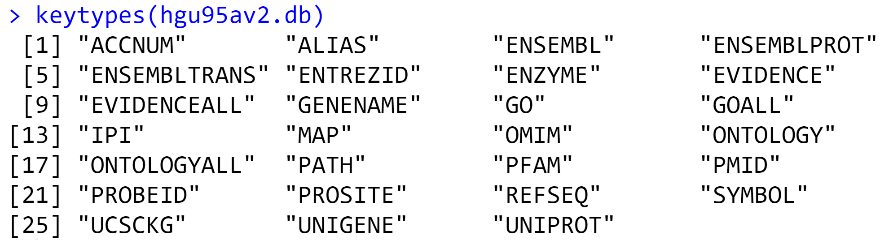

Annotazione con AnnotationDbi
La funzione keytypes() permette di conoscere i campi presenti nel database;
La funzione help richiamata uno qualsiasi dei campi consente di avere informazioni più dettagliate sui campi presenti:

Slide 27
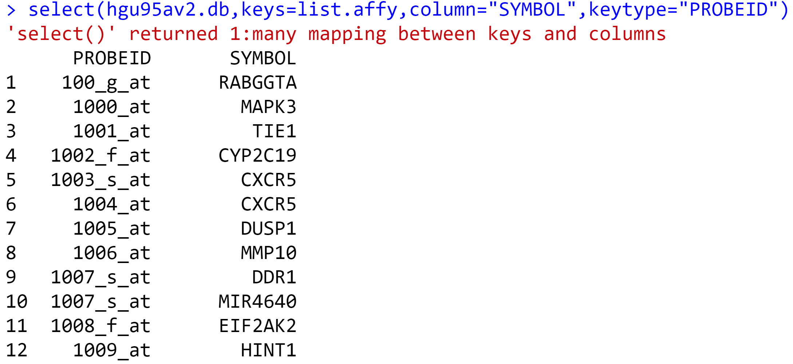
Annotazione con AnnotationDbi
La funzione select() permette di ottenere tutti le mappe possibili tra i valori di una chiave A e i valori di un’altra chiave B (o più chiavi). Il risultato viene salvato in un dataframe con possibili valori ripetuti della chiave A che indicano mapping multipli.

Slide 28
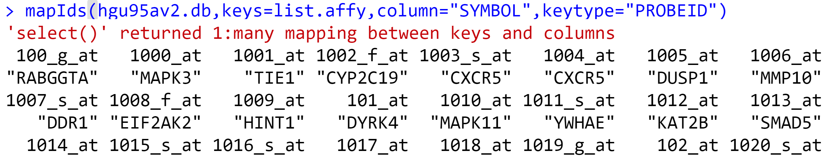
Annotazione con AnnotationDbi
La funzione mapIds() permette di ottenere tutte le mappe possibili tra i valori di una chiave A e i valori di un’altra chiave B. Il risultato è un vettore indicizzato con i nomi della chiave A. Di default solo il primo mapping trovato viene restituito.
Se si specifica l’opzione multivals=«list» viene restituita una lista contenente per ogni valore i mapping trovati

Slide 29
marray
Analisi Microarray cDNA

Slide 30
marray
Il pacchetto marray consente di produrre dati di espressione di esperimenti di cDNA microarray a partire dai dati raw (ovvero i valori di intensità dei probes).
I file richiesti per l’analisi con marray sono:
Raw file, contenenti i valori di intensità delle probes. Essi sono restituiti dalla macchina e sono il risultato dell’applicazione di software di elaborazione di immagini (ad es. Spot o GenePix). Hanno estensione .spot (per Spot) o .gpr (per GenePix);
Un file di testo contenente informazioni sui sample utilizzati;
Un eventuale file di annotazione (.gal) per le probes del chip usato.

Slide 31
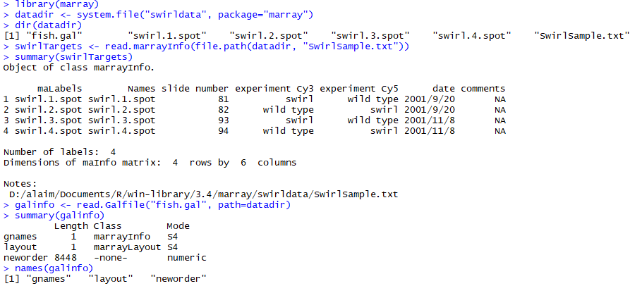
Lettura dei file

Slide 32
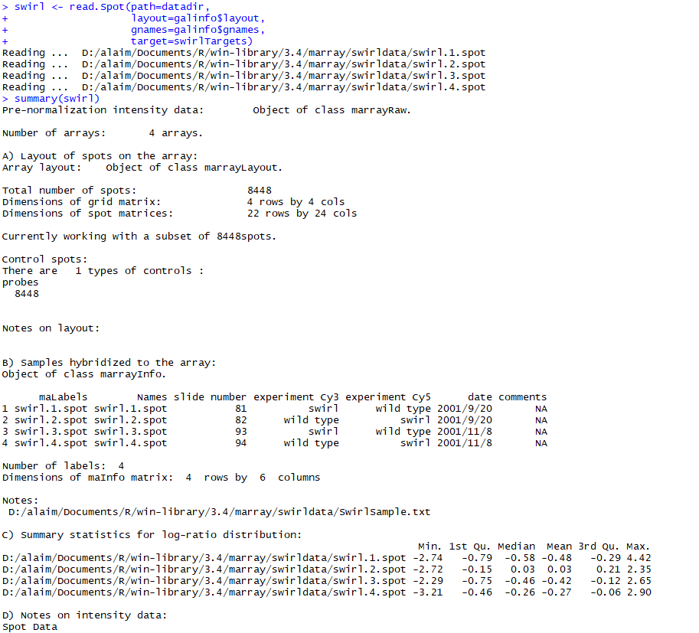
Lettura dei file

Slide 33
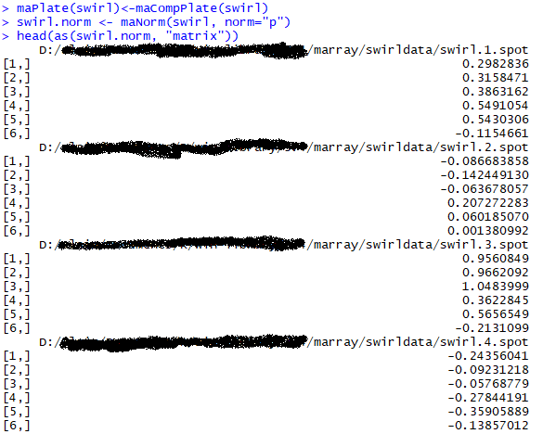
Normalizzazione e calcolo delle espressioni
Metodo di normalizzazione:
m: usa la mediana per normalizzare rispetto al background
l: usa una funzione polinomiale che approssima la superficie dello spot
p: simile a p ma la dimensione della superficie è determinata dal metodo di stampa dell’array

Slide 34
GEOquery

Slide 35
GEOquery
GEOquery permette l’interrogazione e il download automatizzato di dati presenti nella banca dati GEO
I dati di GEO sono automaticamente processati e presentati all’utente tramite l’uso della classe ExpressionSet
GEOquery mette a disposizione anche altre classi per rappresentare Platforms, Samples e Dataset tuttavia l’uso degli ExpressionSet è la scelta migliore perché la libreria si occupa di fare automaticamente il parsing dei dati e restituisce tutto sotto forma di matrici e dataframe.

Slide 36
Modalità di scaricamento
La funzione principale per scaricare e leggere i dati di GEO è getGeo().
Può essere utilizzata in due modi:
Scaricare i dati di microarray (file GSE o GDS) e i dati di annotazione (file GPL);
Scaricare solo i dati di microarray.
Il dataset scaricato viene salvato in una cartella temporanea;
Richiamando una seconda volta getGEO si accede alla copia locale;

Slide 37
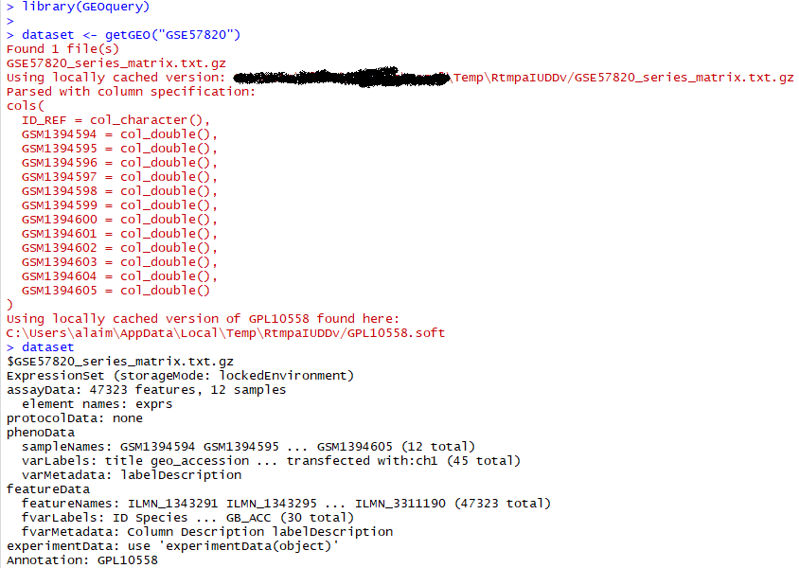
Come si usa GEOquery

Slide 38
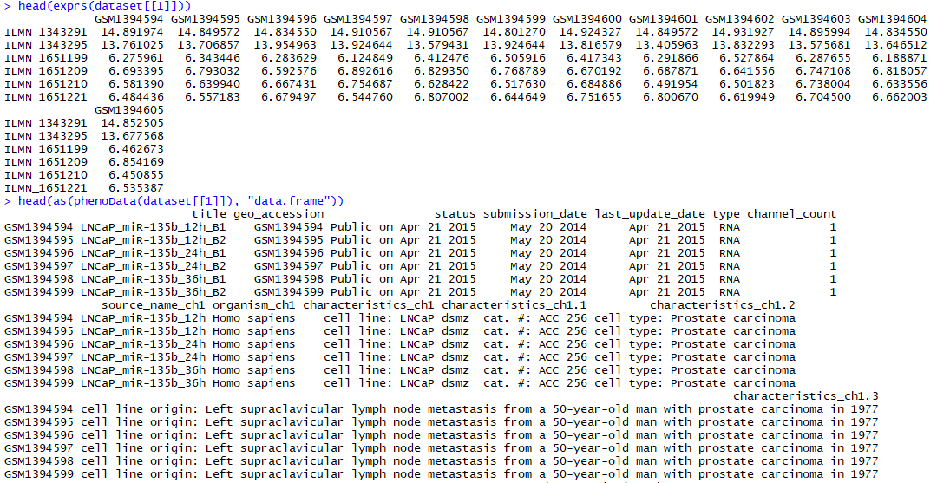
Come si usa GEOquery

Slide 39
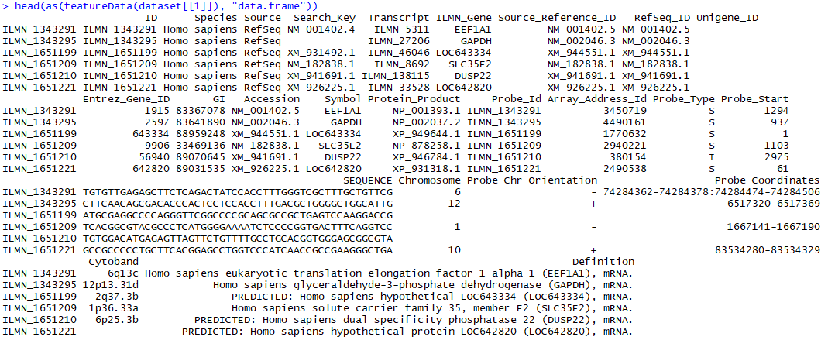
Come si usa GEOquery

Slide 40
LIMMA
Analisi dell’espressione differenziale

Slide 41
LIMMA
Una volta ottenuti i dati di espressione (con i metodi sopra descritti) possiamo procedere con le analisi a valle che molte volte consistono nell’identificare i geni che hanno una espressione differente in campioni per esempio di pazienti con determinate patologie rispetto ai campioni controllo (sani). Questa tipologia d’analisi viene chiamata analisi dell’espressione differenziale.
Uno dei pacchetti bioconductor piu’ utilizzati per effettuare l’analisi dell’espressione differenziale su dati di microarray è LIMMA. LIMMA sta per Linear Model for Microarray Analysis e consente appunto di estrapolare i geni differenzialmente espressi non solo da dati di microarray ma anche di RNA-Seq.

Slide 42
LIMMA
Limma si basa sulla costruzione di modelli lineari.
Si inizia con la costruzione di un modello lineare che cerca di descrivere al meglio la «struttura» o la «distribuzione» generale dei dati.
Nella costruzione del modello si tiene conto delle variabili presenti, ovvero le varie tipologie di sample (casi, controlli).
Nella formulazione più semplice il modello considera i valori di espressione come il risultato del contributo individuale dato dalle diverse tipologie di sample.
Formulazioni più complesse considerano anche le interazioni tra le variabili.

Slide 43
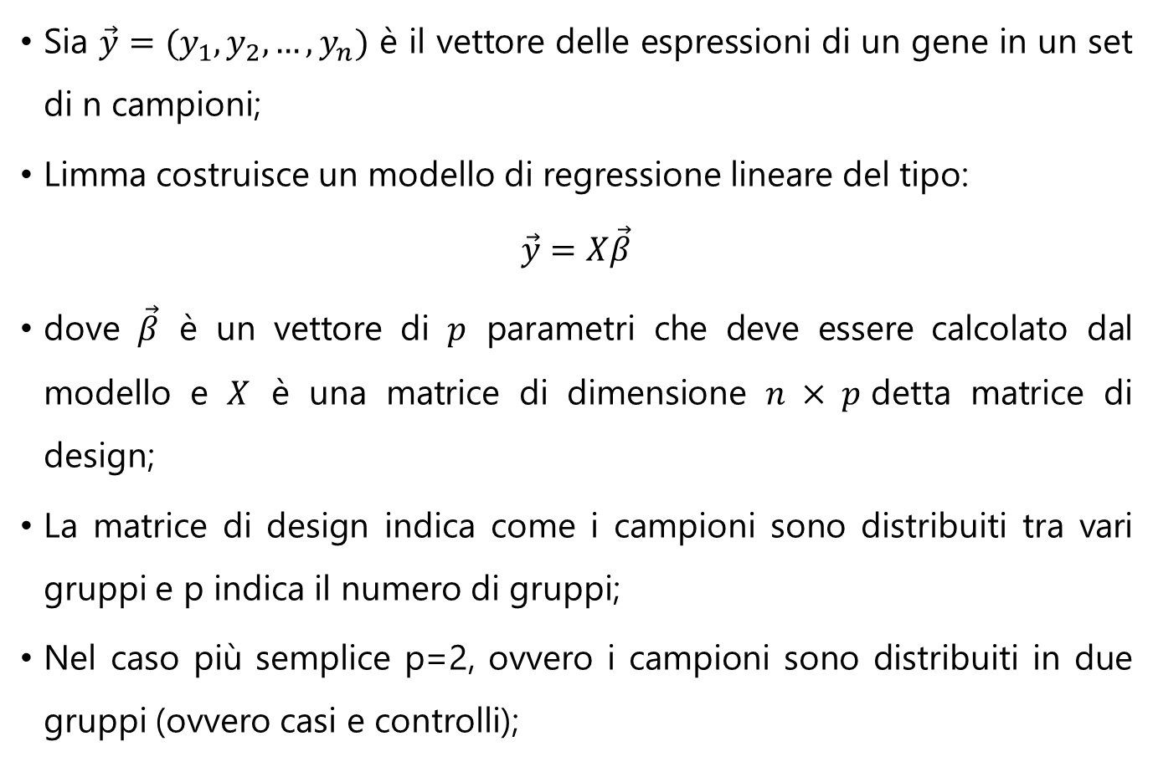
Limma
Sia $\vec{y}=(y_{1},y_{2},…,y_{n})$ è il vettore delle espressioni di un gene in un set di n campioni;
Limma costruisce un modello di regressione lineare del tipo:
$$\vec{y}=X\vec{β}$$
dove $\vec{β}$ è un vettore di $p$ parametri che deve essere calcolato dal modello e $X$ è una matrice di dimensione $n × p$detta matrice di design;
La matrice di design indica come i campioni sono distribuiti tra vari gruppi e p indica il numero di gruppi;
Nel caso più semplice p=2, ovvero i campioni sono distribuiti in due gruppi (ovvero casi e controlli);

Slide 44
Limma
Dopo aver definito il modello, Limma può essere utilizzato per effettuare test statistici di confronti pairwise tra gruppi di campione.
Lo scopo è quello di confrontare le medie dei valori di espressione dei geni tra due campioni diversi al fine di individuare i geni la cui differenza di espressione (misurata tramite log-fold change, ovvero log del rapporto tra le medie) è significativa (sulla base di un p-value).
I confronti che si vogliono effettuare tra gruppi di sample diversi vengono chiamati contrasti e sono espressi in limma per mezzo di una matrice, detta matrice di contrasti.
Dal confronto tra gruppi si tirano fuori dei log-fold change, i cui errori standard vengono corretti tramite un metodo bayesiano empirico.

Slide 45
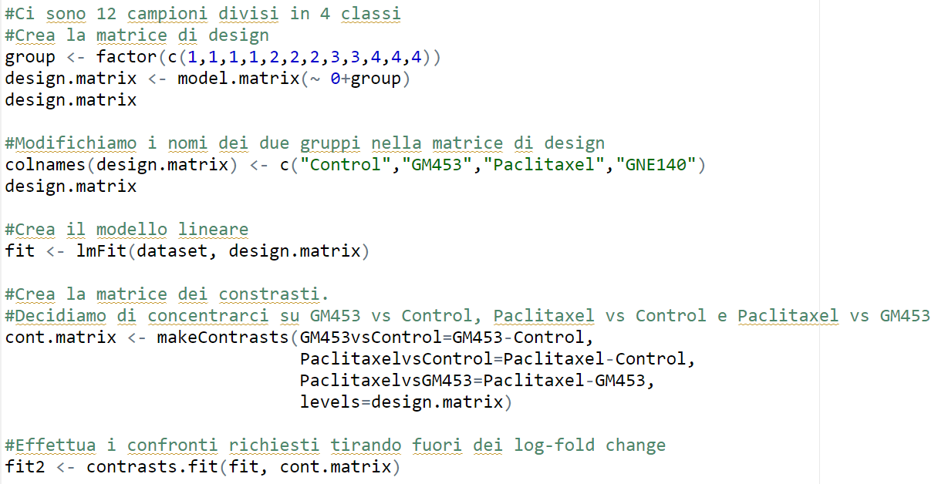
Esempio

Slide 46
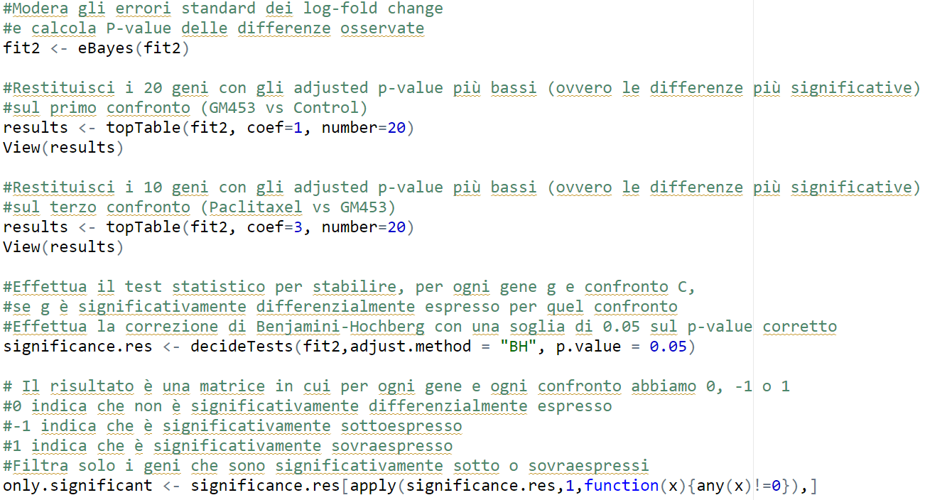
Esempio

Slide 47
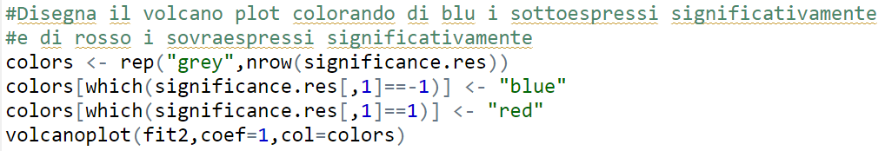
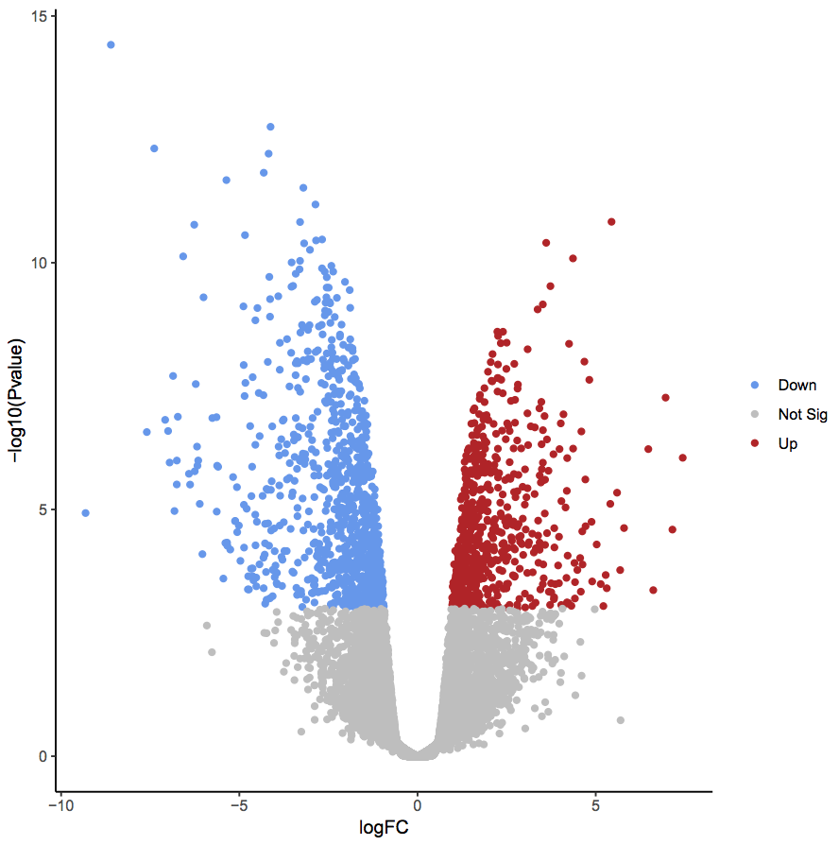
Volcano plot

